Slide 1

알고리즘 스터디
3주차: 트리(이진-트리, 탐색, 트라이)

Slide 2
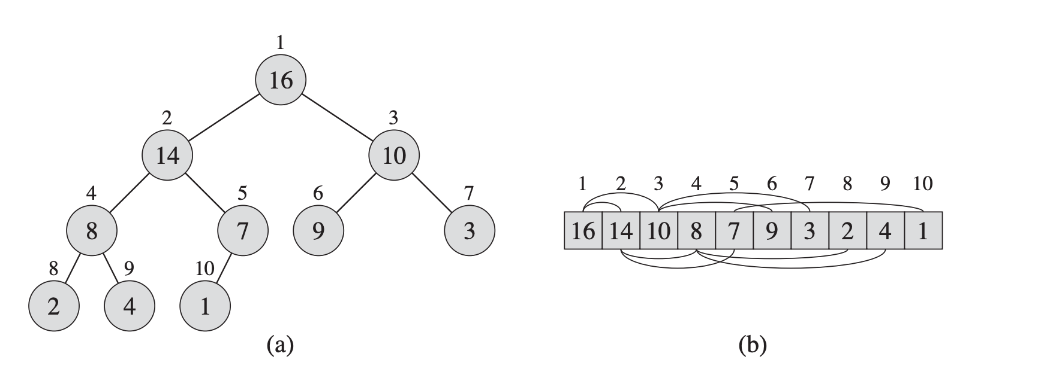


트리: Tree
실세계의 나무(Tree)와 유사한 위상(Topology)을 가진 자료구조
뿌리(Root), 가지(Branch), 잎(Leaf)

Slide 3
트리: Notation
차수(Degree)
어떤 노드의 자식 노드가 몇개인가
레벨(Level)
어떤 노드의 루트로부터의 거리
깊이(Depth)
트리에 속한 모든 노드의 최대 레벨

Slide 4
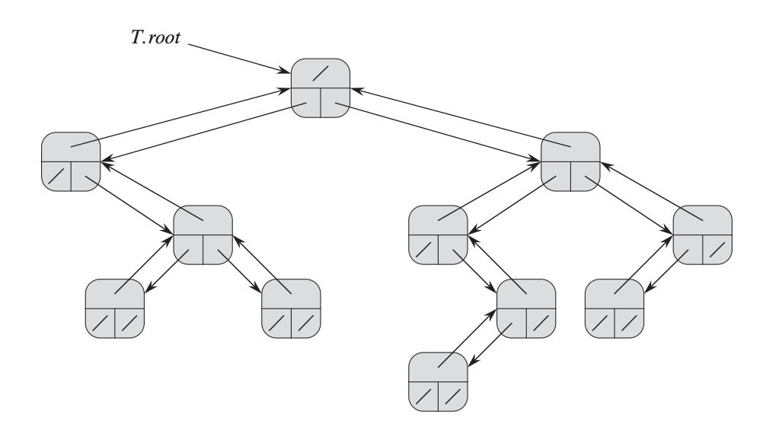
트리: How to?
링크드-리스트 구현과 유사한 형태로 구현한다
자식-노드를 가리키는 Pointer, 부모-노드를 가리키는 Pointer

Slide 5
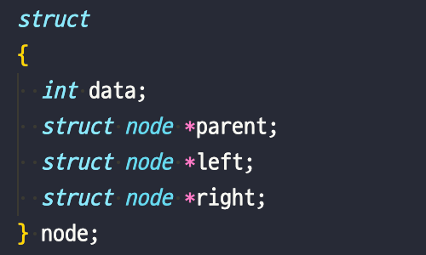
트리: How to?
링크드-리스트 구현과 유사한 형태로 구현한다
C언어로 구현하려면 아래와 같은 구조체를 이용

Slide 6
트리: How to?
링크드-리스트 구현과 유사한 형태로 구현한다
배열인덱스 기반으로 구현해볼 수 있다
1 | 2 | 3 | 4 | 5 | 6 | 7 | 8 | 9 | 10
16 | 14 | 10 | 8 | 7 | 9 | 3 | 2 | 4 | 1

Slide 7

트리: How to?
링크드-리스트 구현과 유사한 형태로 구현한다
이때, 필요한 배열의 길이 $S=\frac{r^{n}−1}{r−1} \left(r:degree, n:depth\right)$
i번째 node에서 (좌로부터)k번째 child의 index를 구하려면
$i ∗r+k$
1 | 2 | 3 | 4 | 5 | 6 | 7 | 8 | 9 | 10
16 | 14 | 10 | 8 | 7 | 9 | 3 | 2 | 4 | 1

Slide 8
트리: Sub Tree
트리는 자기자신을 구성하는 더 작은 트리로 구성되어 있다

Slide 9
트리: 의문점
왜 저런 모양으로 저장해야 하죠?
원하는 데이터를 빠르게 찾고 싶으니까
어떻게 원하는 데이터를 빠르게 찾죠? – Write
eg. 자신보다 작은 데이터는 left child node, 큰 데이터는 right child node
eg. 특정 집합에 속한 데이터를 대표node 밑으로
어떻게 원하는 데이터를 빠르게 찾죠? - Read
트리순회(tree traversal)를 통해 목표하는 값을 찾아간다
pre-order / in-order / post-order

Slide 10
트리: Traversal
post-order traversal
Root노드에서 출발
current노드를 root로 갖는 sub-tree를 생각해보자
모든 노드에 대해서 아래 순서대로 접근
left sub-tree -> right sub-tree -> root node

Slide 11

트리: Traversal

Slide 12
트리: Binary Tree
Degree가 2인 트리 -> 이진트리

Slide 13
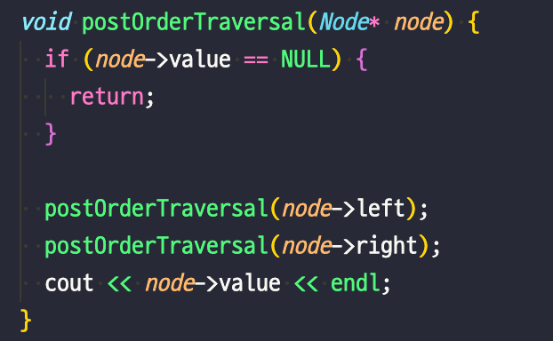
트리: Traversal
방식은 알겠는데 어떻게 구현할까
방법 1. 재귀함수를 통한 방법 (근본적으로 스택이 아닌가?)
방법 2. Stack자료구조를 통한 방법

Slide 14
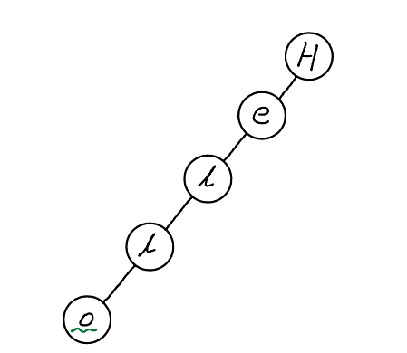
트리: Trie
여러 문자열을 트리 형태로 저장한 것
각 노드는 문자열의 각 문자를 표현
아래의 문자열을 가정
“Hello”, “Hell”, “Hi”, “Hey”

Slide 15
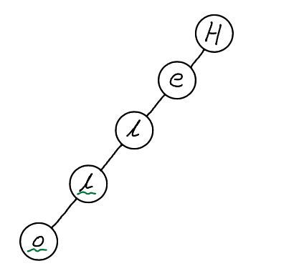
트리: Trie
여러 문자열을 트리 형태로 저장한 것
각 노드는 문자열의 각 문자를 표현
아래의 문자열을 가정
“Hello”, “Hell”, “Hi”, “Hey”

Slide 16
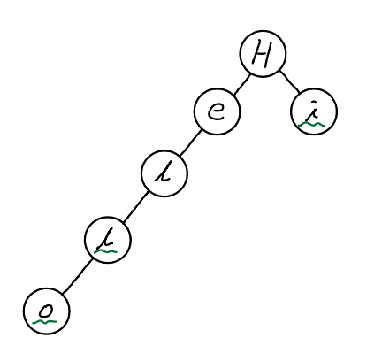
트리: Trie
여러 문자열을 트리 형태로 저장한 것
각 노드는 문자열의 각 문자를 표현
아래의 문자열을 가정
“Hello”, “Hell”, “Hi”, “Hey”

Slide 17
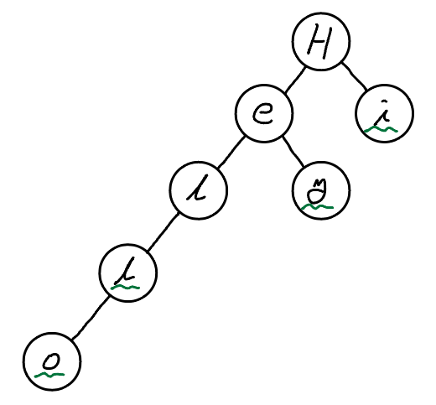
트리: Trie
여러 문자열을 트리 형태로 저장한 것
각 노드는 문자열의 각 문자를 표현
아래의 문자열을 가정
“Hello”, “Hell”, “Hi”, “Hey”

Slide 18
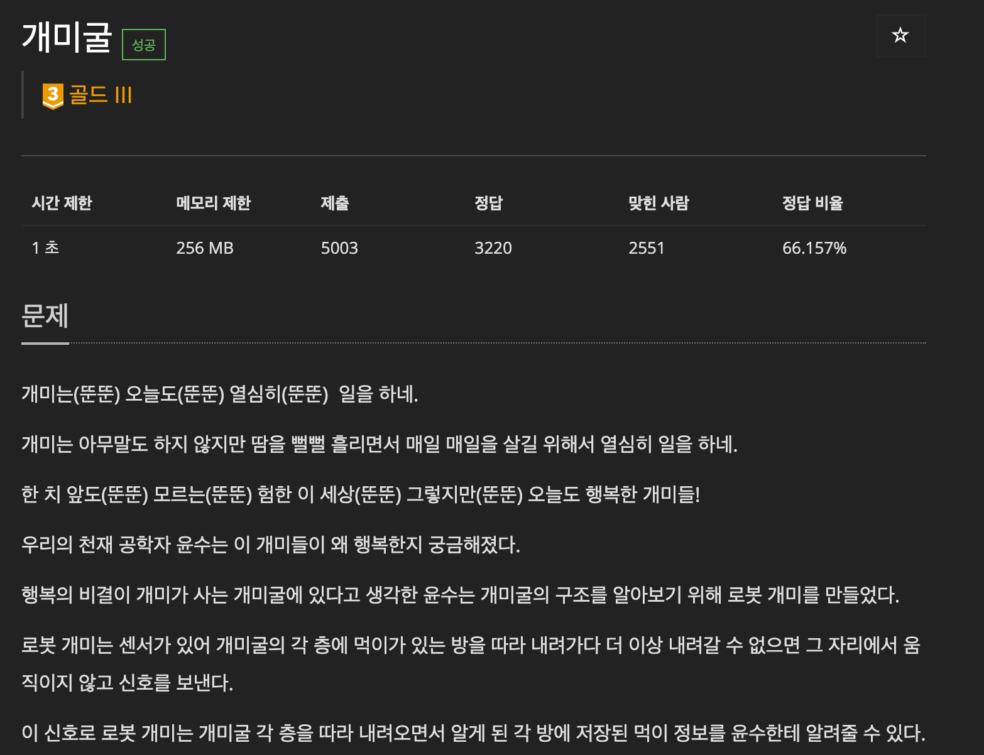
트리: 연습문제
https://www.acmicpc.net/problem/14725

